Slide 2
PLANIFICACIÓN EFICIENTE

Slide 3
OBJETIVOS.
Repasar con los Pilotos los beneficios de una acuciosa planificación de vuelo.
Sensibilizar a los Pilotos en la utilización de:
Manual de vuelo.
Reportes Meteorológicos
Lecturas de Notams.
Uso del AIP.
Aproximación Estabilizada.

Slide 4
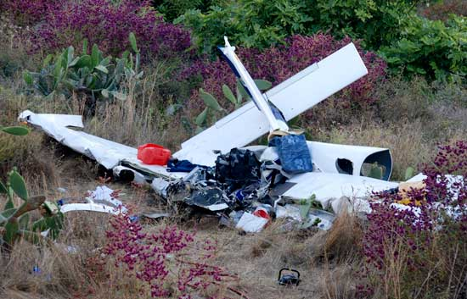
TODO ESTO PARA QUE?????
Para evitar sucesos que nos puedan llevar a lamentables consecuencias tanto humanas como perdida del material de vuelo.

Slide 5
Manual de Vuelo
Para efectuar una acuciosa planificación debemos estudiar y conocer:
Nuestro Manual de Vuelo.
BIBLIA DEL PILOTO.

Slide 6
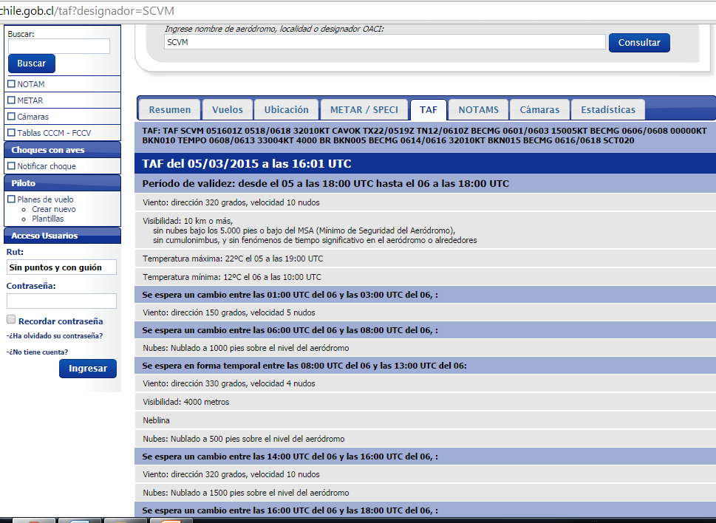
Reportes Meteorológicos
Horarios (METAR).
Para planificar si pudiese tener formación de hielo.
De más de una hora (TAF).
Especiales.
De otras aeronaves.

Slide 8
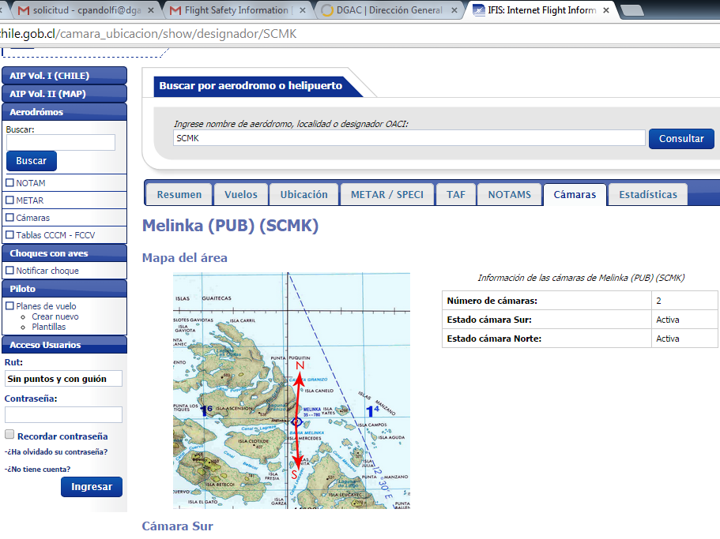
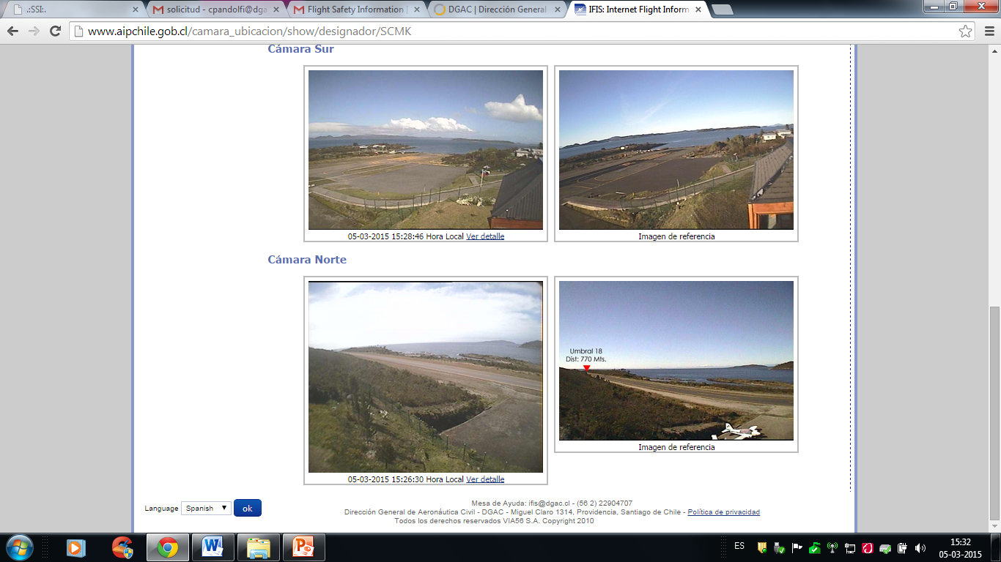

Slide 9
Notams
Cuesta leerlos.
Cual es la importancia de los NOTAMS?.
Entrega información:
Salidas.
Destino.
Alturas, etc.
Se encuentran en las dependencias de ARO.

Slide 10
Uso del AIP
Información completa:
Pistas:
Ubicación y estado de las pistas.
Ayudas con que cuentan.
Poco amigable.
Existe mucha información:

Slide 12
Aproximación Estabilizada
En una APP. Estabilizada tenemos que tener en cuenta:

Slide 16
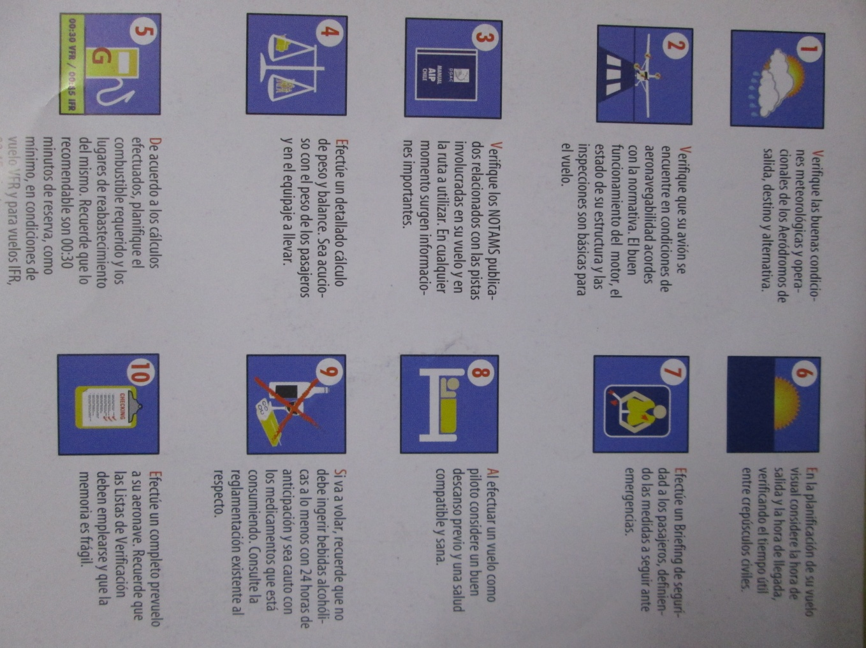

Slide 17
CONCLUSIÓN
Acuciosa Planificación de vuelo.
Manual de Vuelo.
Meteorología.
Notams y uso del AIP.
Aproximación Estabilizada.
Decálogo del Piloto Privado.

Slide 20
MUCHAS GRACIAS

